Slide 1
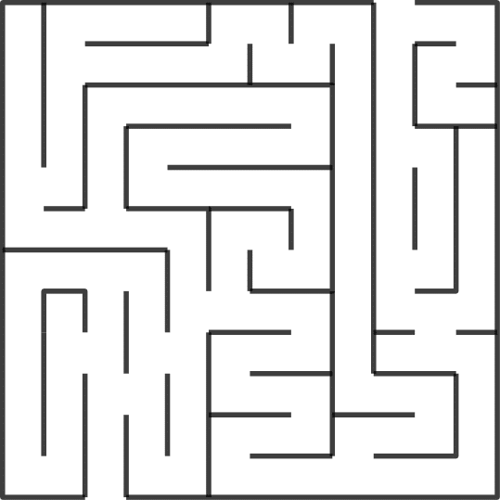
Apprentissage par renforcement
Le labyrinthe
Laurent LAM
Luc ZORRILLA
IN104 – Page 1

Slide 2
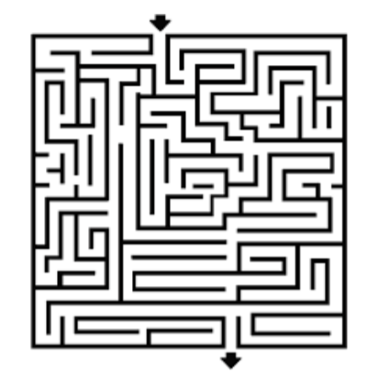
Contexte et Problématique
Trouver le chemin optimal pour résoudre le labyrinthe
Exemple
Récompenses
5 points
500 points
IN104 – Page 2

Slide 3
Solution : architecture et design
IN104 – Page 3

Slide 4
Solution : architecture et design
IN104 – Page 4

Slide 5
Vie du projet
IN104 – Page 5

Slide 6
Performance
IN104 – Page 6

Slide 7
Performance
IN104 – Page 7

Slide 8
Conclusion
IN104 – Page 8

